Slide 1
Ray Tracing
The Next Week

Slide 2
目录
CONTENTS
1
加速结构
3
空间变换
2
纹理

Slide 3
1
加速结构

Slide 4
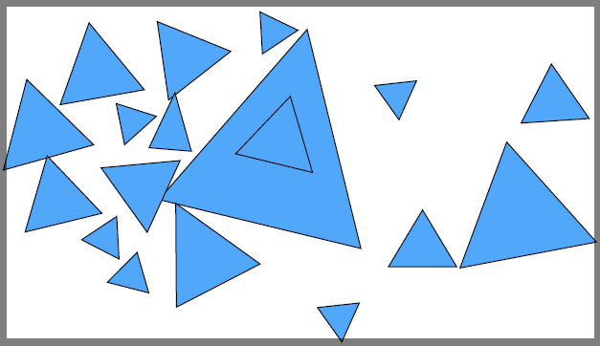
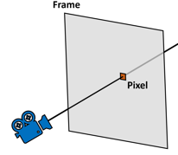
加速结构
Bounding Volume Hierarchy(BVH)
Primary ray

Slide 5
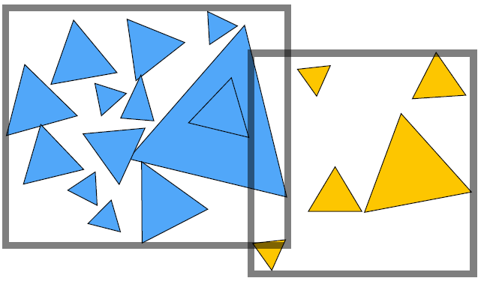
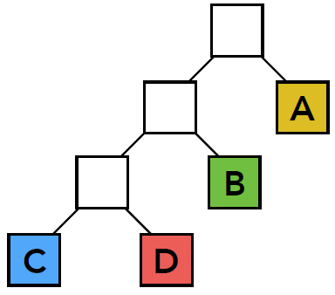
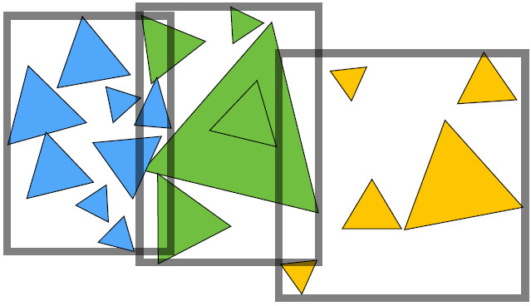
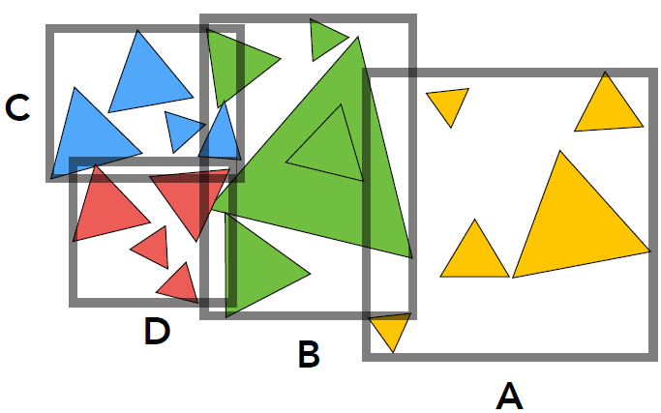
加速结构
Bounding Volume Hierarchy(BVH)

Slide 6
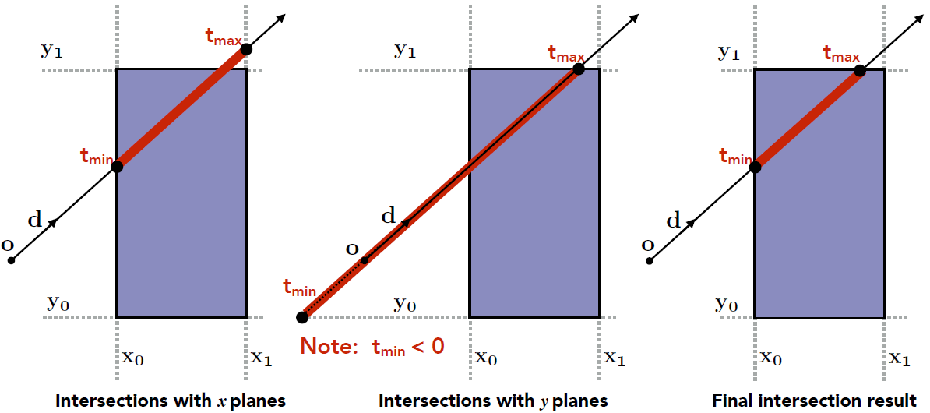
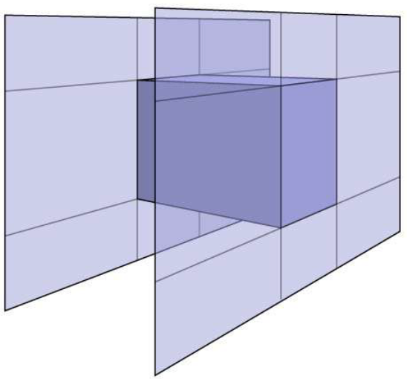
加速结构
Axis-Aligned Bounding Box(AABB)
Any side of the Bounding Box is along either x, y, or z axis

Slide 7
2
纹理

Slide 8
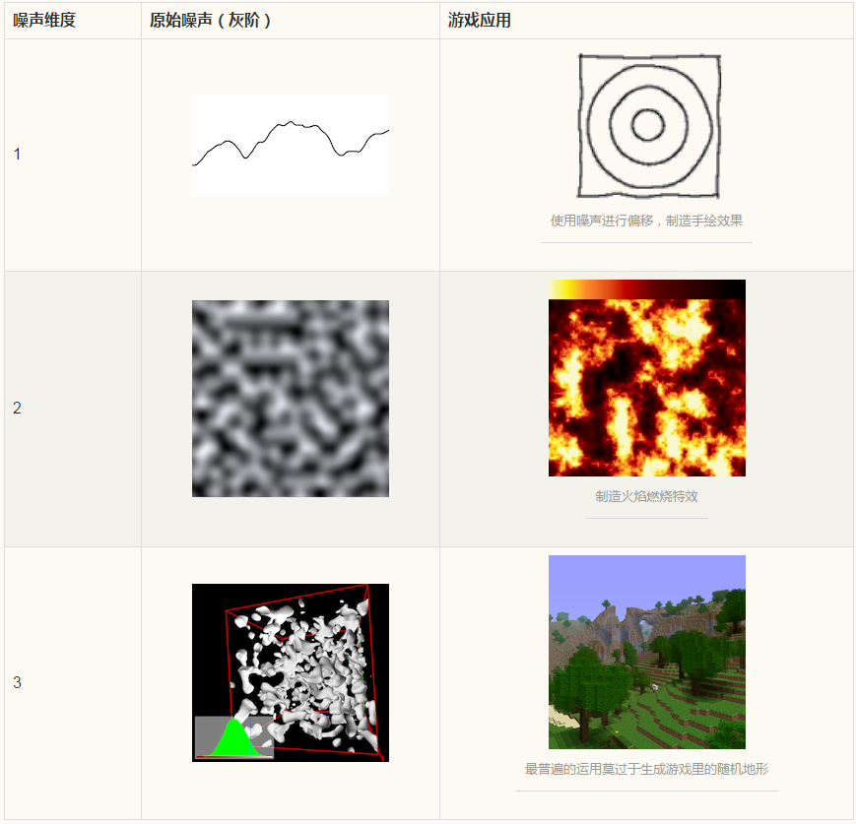
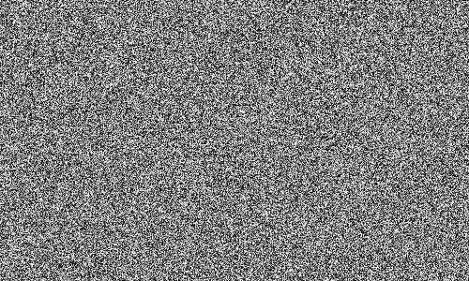
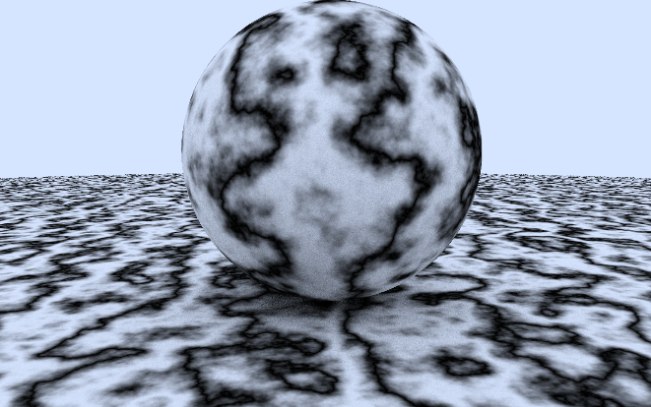
纹理
柏林噪声
柏林噪声用于构造一些看起来杂乱无章但是却有规律性的事物，用来模拟许多自然中的噪声现象。
https://www.cnblogs.com/leoin2012/p/7218033.html

Slide 9
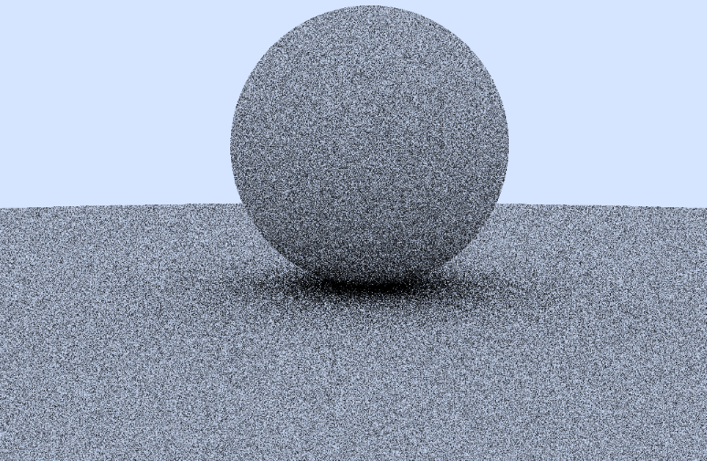
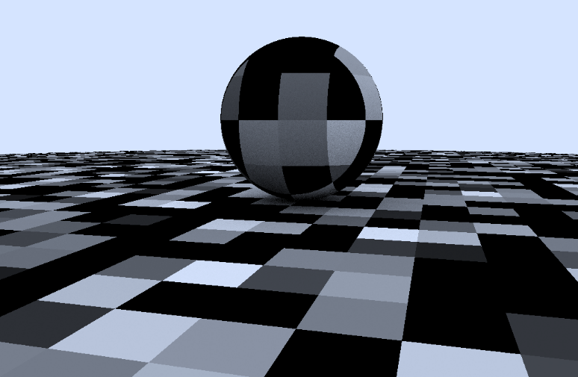
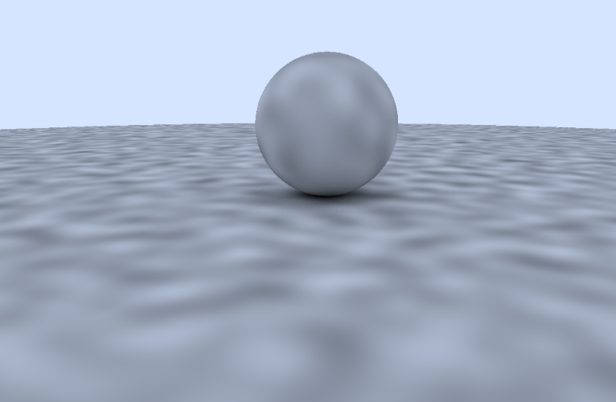
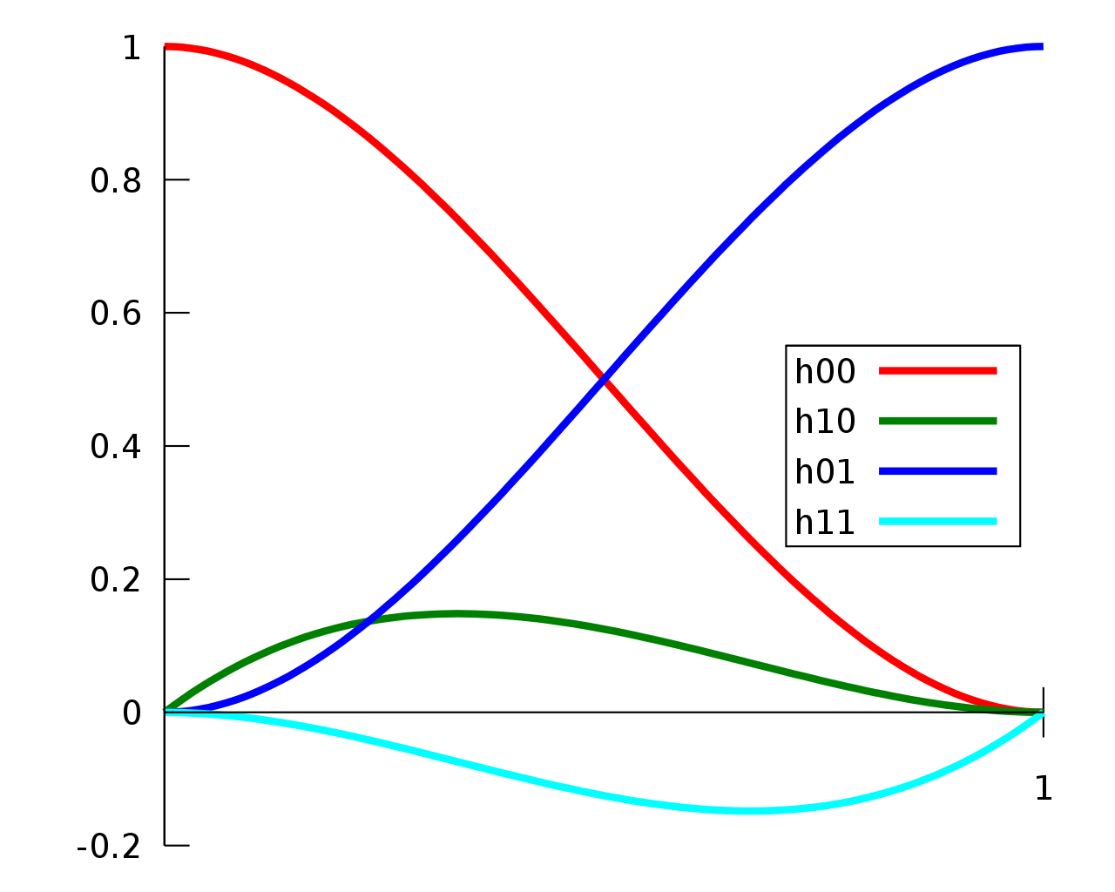
纹理
柏林噪声
https://blog.csdn.net/u013477973/article/details/81318296
Hermit Cubic插值

Slide 10
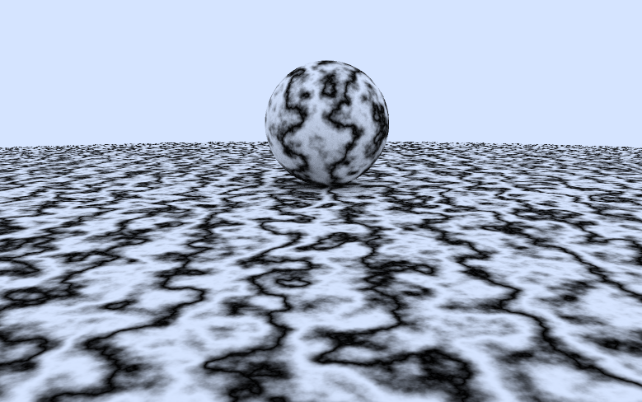
纹理
柏林噪声
Turblence(噪声采样叠加)

Slide 11
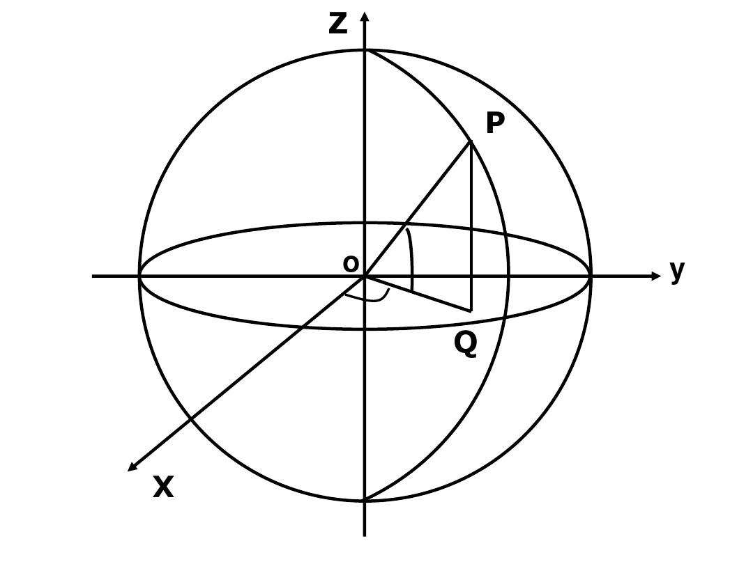
纹理
纹理映射

Slide 12
纹理

Slide 13


纹理

Slide 14
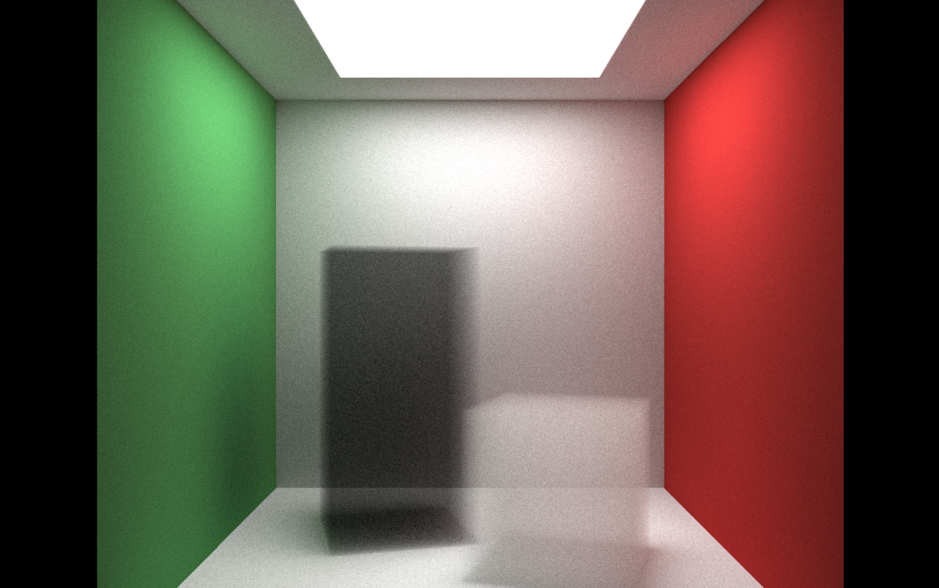
纹理
光源
Ray

Slide 15
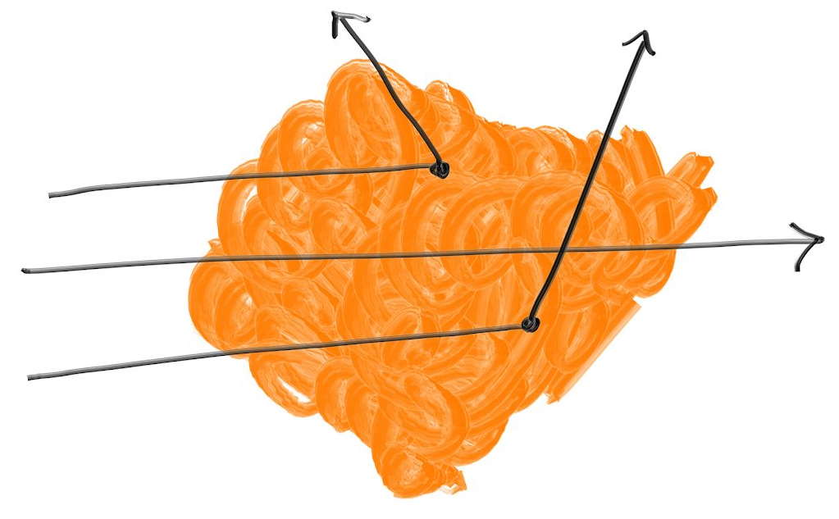
纹理
Volume

Slide 16
3
空间变换

Slide 17
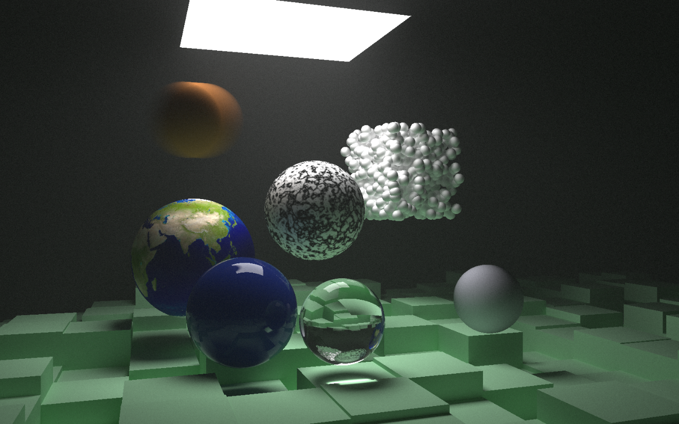
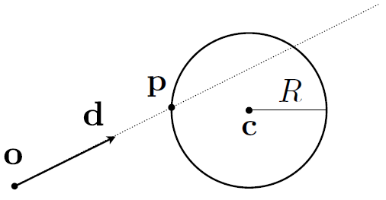
空间变换
Move Sphere
Step = 0
Step = 1

Slide 18
空间变换
Transform

Slide 19
谢谢大家
THANK YOU FOR WATCHING

